Slide 1
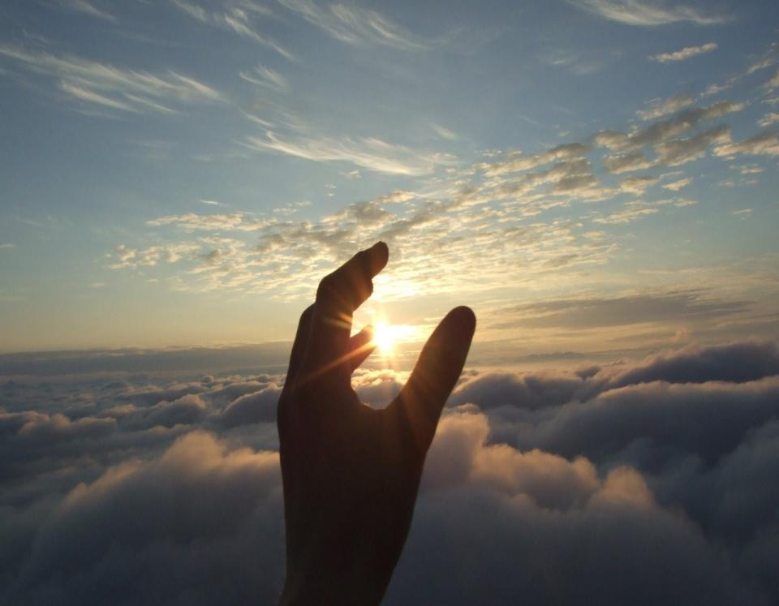
NO TINGUIS POR, QUE JO SÓC AMB TU
Ivan Quirante Gonzàlez
Col·legi Bon Salvador, C/Armenteres 37-38
Grup C
Bisbat de Sant Feliu de Llobregat

Slide 2
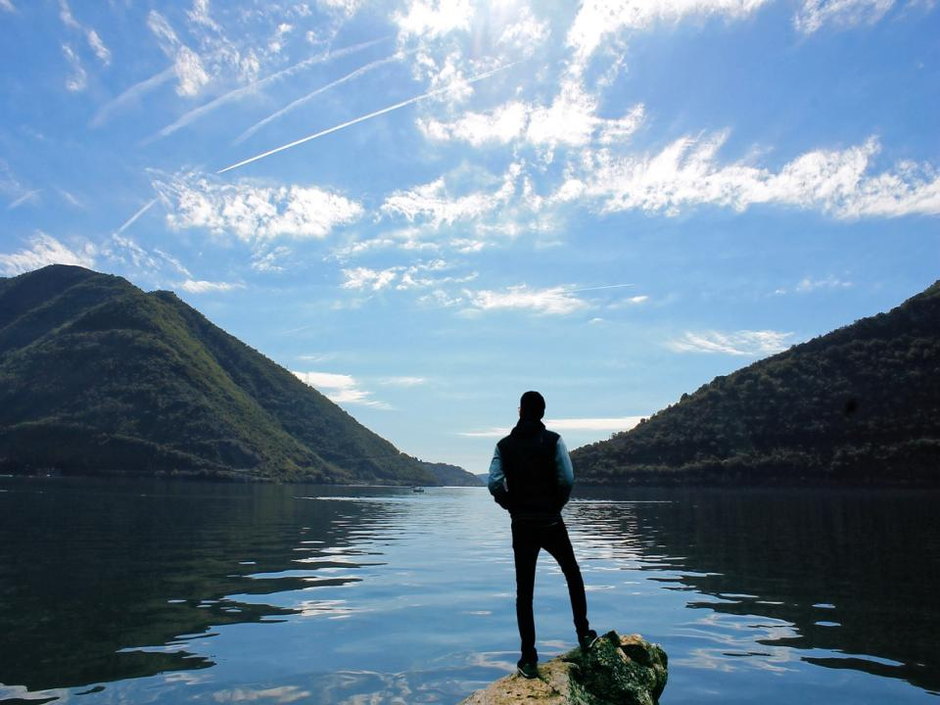
Com puc saber que Déu és amb mi?
Déu és sempre amb nosaltres: ens estima, ens perdona i ens lliura de qualsevol por... però, com ho podem saber? Com ens ho demostra?

Slide 3
Doncs això és molt fàcil: Déu ens ho demostra mitjançant l’amor, la confiança i la fidelitat.

Slide 4
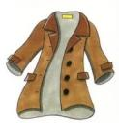
Déu ens ha regalat uns objectes per entendre això millor:
LLISTAT D’OBJECTES
1. UNA JAQUETA
2. UNA LLANTERNA
3. UNES BOTES DE MUNTANYA

Slide 5
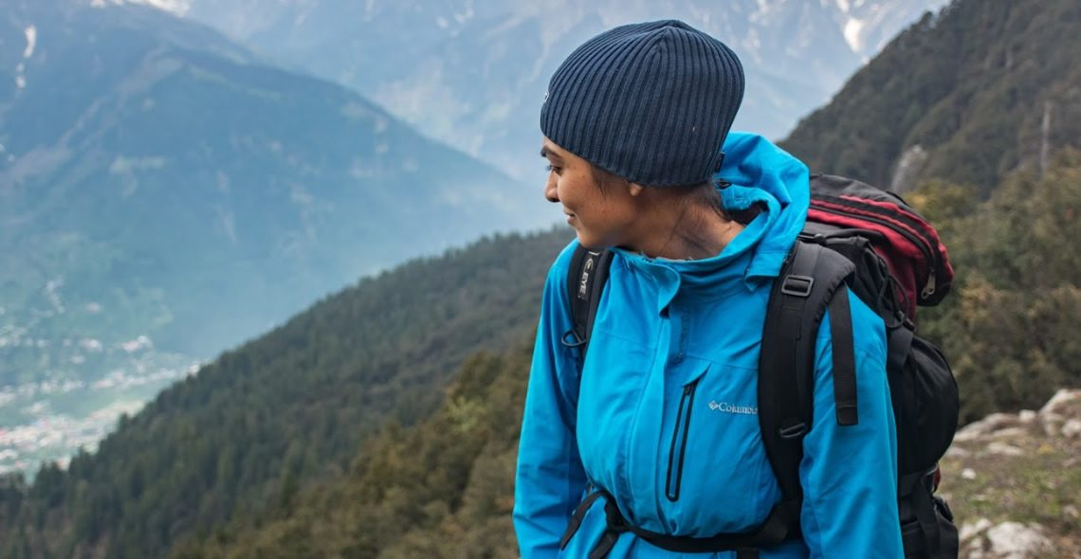
LA JAQUETA

Slide 6
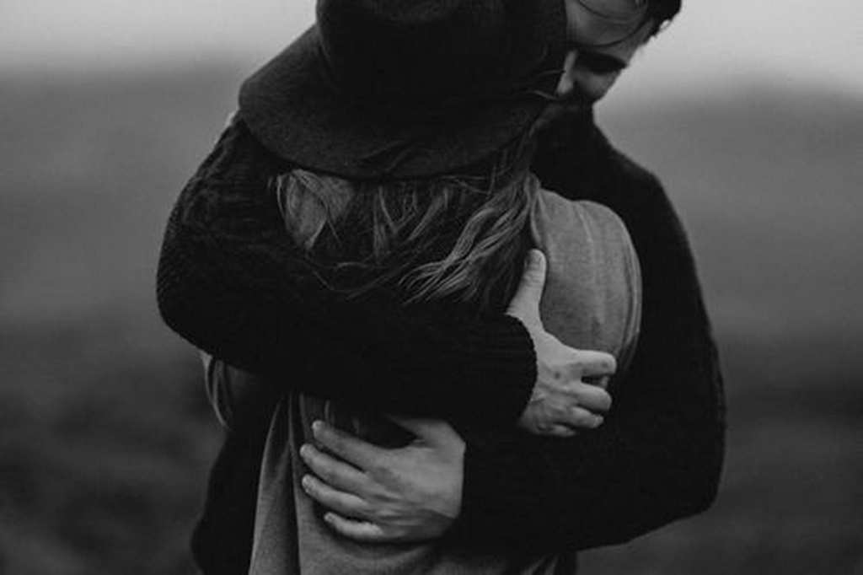
Ens dóna calor i comoditat, el mateix que sentim quan algú ens estima.

Slide 7
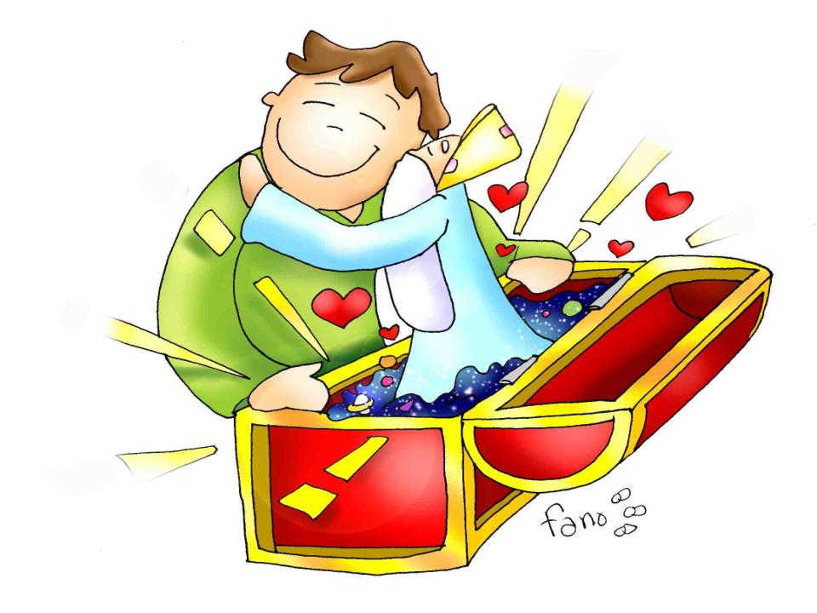
Per tant, amb la jaqueta Déu ens demostra l’AMOR que sent per nosaltres.

Slide 8
On hi ha amor no hi ha por, ja que l'amor, quan és complet, treu fora la por. La por i el càstig van junts; per això només té por el qui no estima Déu plenament. 1 Jn 4,18

Slide 9
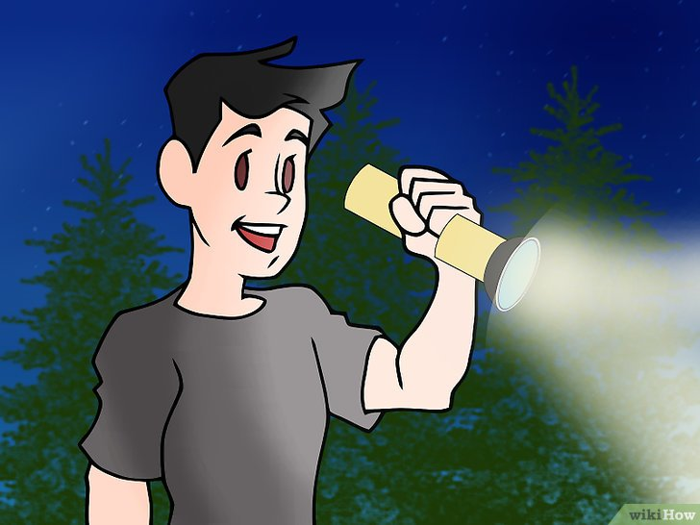
LA LLANTERNA
Per què una llanterna?

Slide 10
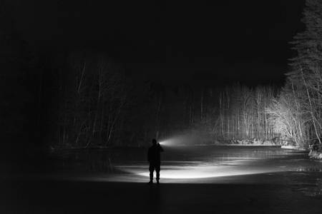
Il·lumina el nostre camí i ens guia quan no podem veure res.

Slide 11
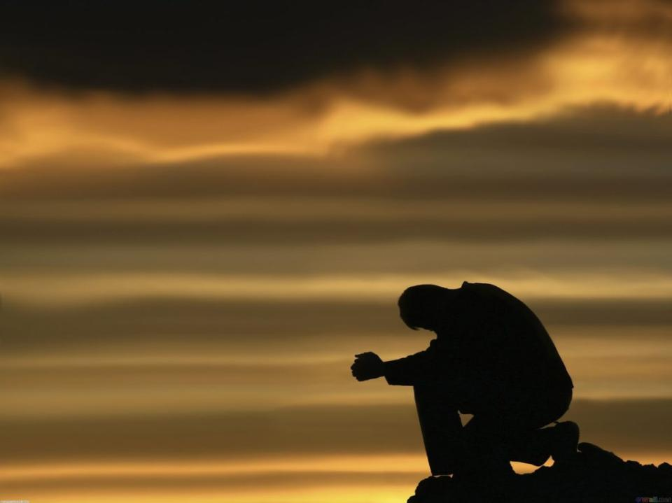
Ens dóna seguretat i confiança en els moments durs, en els moments en què tot es fa fosc.

Slide 12
Per tant, amb la llanterna Déu ens demostra que podem CONFIAR en ell, que ell ens guiarà.

Slide 13
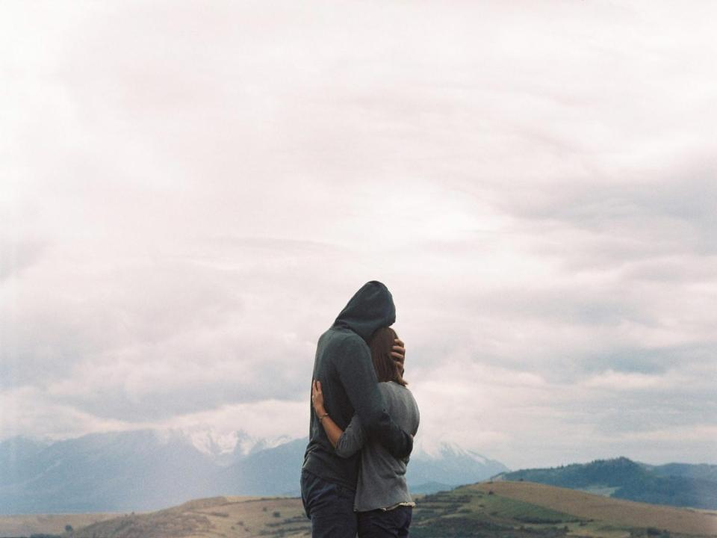
Encomana al Senyor els teus camins;
confia en ell, deixa'l fer […] Antic Testament, S1 37,5

Slide 14
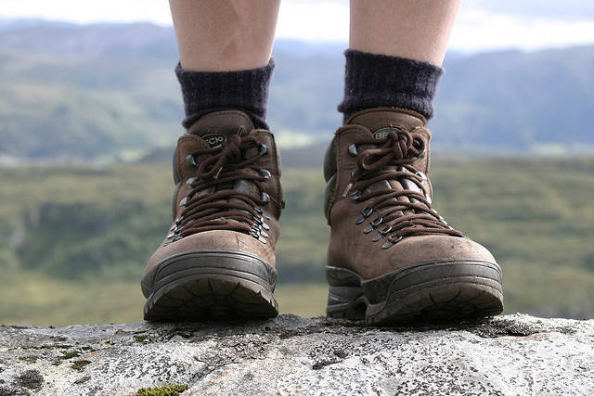
LES BOTES
Per què unes botes?

Slide 15
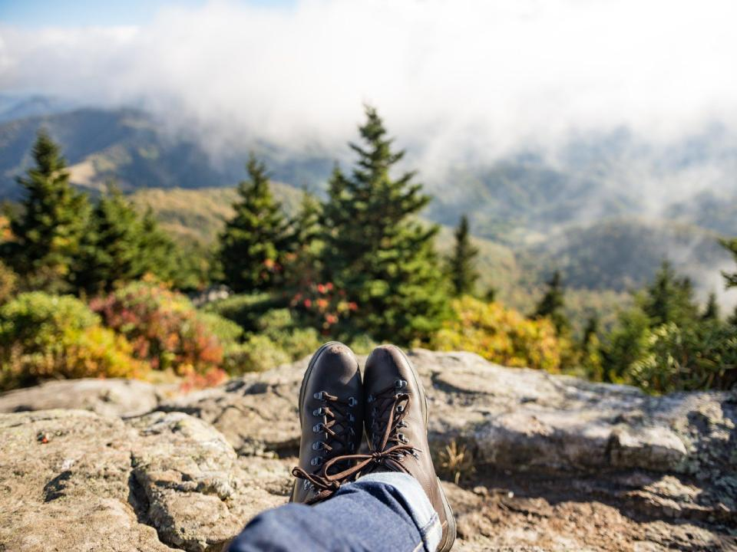
Ens proporcionen comoditat.

Slide 16
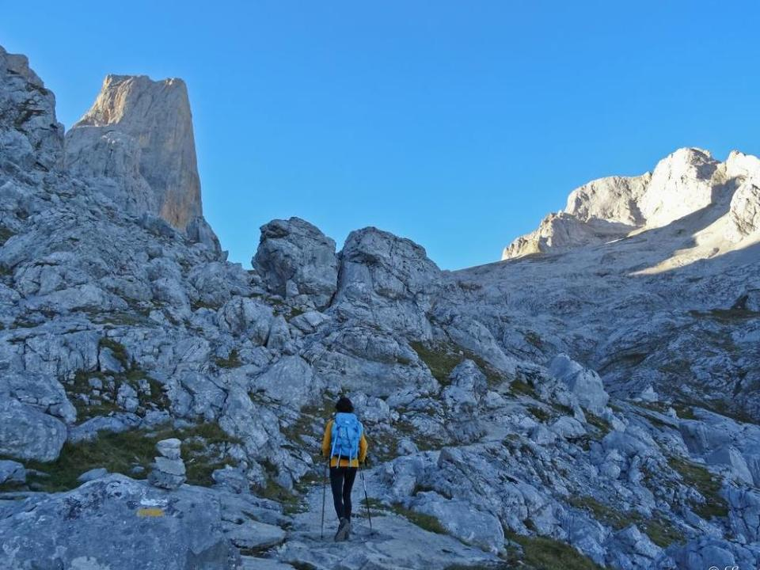
Ens permeten caminar per zones rocoses i superar els obstacles que ens trobem.

Slide 17
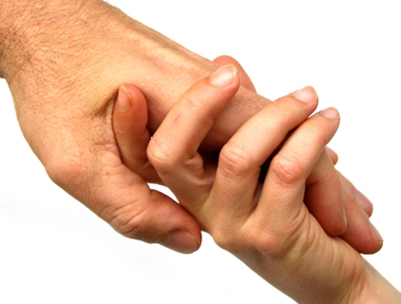

Slide 18
El Senyor m'ajuda, res no em fa por; els homes, què em poden fer? He 13, 6b

Slide 19
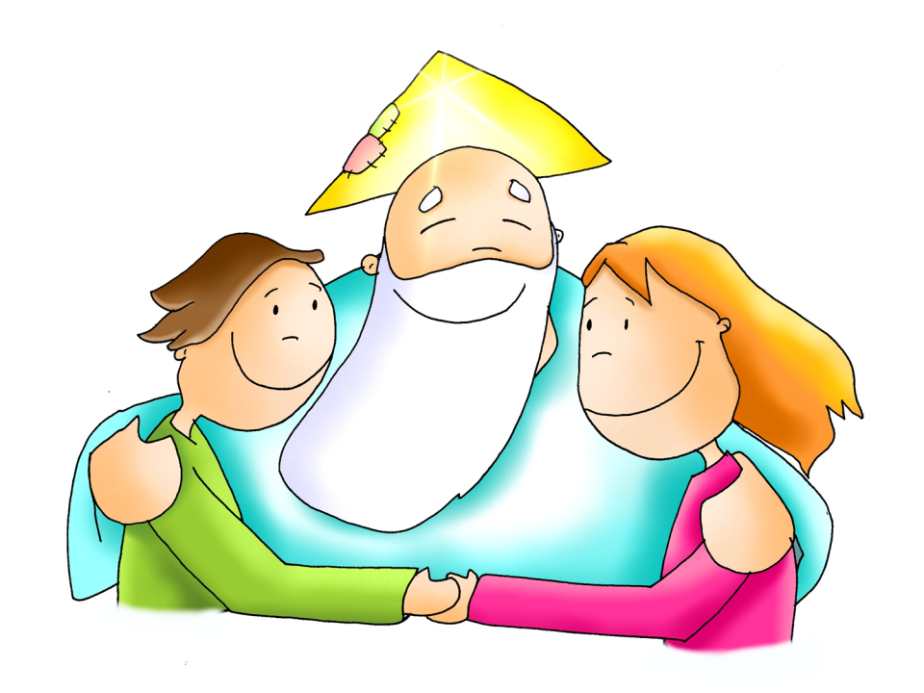
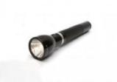
En resum, amb aquests objectes Déu ens demostra que

Slide 20
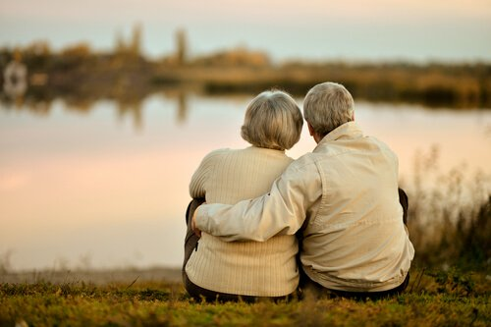
Ens estima i ens dóna amor

Slide 21
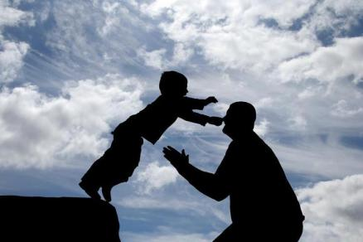
Podem confiar en ell

Slide 22
Ens ajuda a superar els obstacles de la vida

Slide 23
Déu estarà amb nosaltres al llarg del nostre camí i ens donarà decisió sempre que la necessitem. Quan dubtem o tinguem por, ell ens donarà la força necessària per continuar.
No tinguis por, que jo sóc amb tu!
Faré venir d'orient els teus fills,
els aplegaré també d'occident.
Is 43,5

Slide 24
Ara que sabem això podem continuar el nostre camí més tranquils i segurs. Déu sempre estarà allà per ajudar-nos!!! ENDAVANT!!!

